Slide 1


2019
Netcoreconf
Anna Almuni
Bussiness Unit Lead - ERNI
@annalmunim
28/09/2019

Slide 2


About Us
Anna Almuni Marcó
Delivery and Operations Consultant
Business Unit Leader at ERNI
@annalmunim
Notes:
Nos presentamos

Slide 3

Que decir cuando te dicen…

Slide 4
Que decir cuando te dicen …
Pero si esto es un if...
Esto lo acabo mañana
Este codigo es demasiado legacy, no se puede hacer nada aquí, hay que tirarlo todo y volverlo a hacer …
A mi aquí me va
Esto habrá que refactorizarlo…
No hace falta QA total si ya lo pruebo yo
El negocio / cliente no sabe lo que quiere
Pon dos personas más para terminar en la mitad de tiempo
Colaboración???Mis C…

Slide 5
Que decir cuando te dicen …
FRASE
SINTOMA

Slide 6
ELEMENTOS A GESTIONAR

Slide 7
ELEMENTOS A GESTIONAR
NEGOCIO
EQUIPO
PROYECTO

Slide 8


ELEMENTOS A GESTIONAR
NEGOCIO
EQUIPO
PROYECTO
Deploy
Requirements
Development
Design
Planning

Slide 9
ELEMENTOS A GESTIONAR : PERSONAS
NEGOCIO
EQUIPO
Gestionar proyectos va tanto de gestionar personas como de gestionar tecnologías

Slide 10
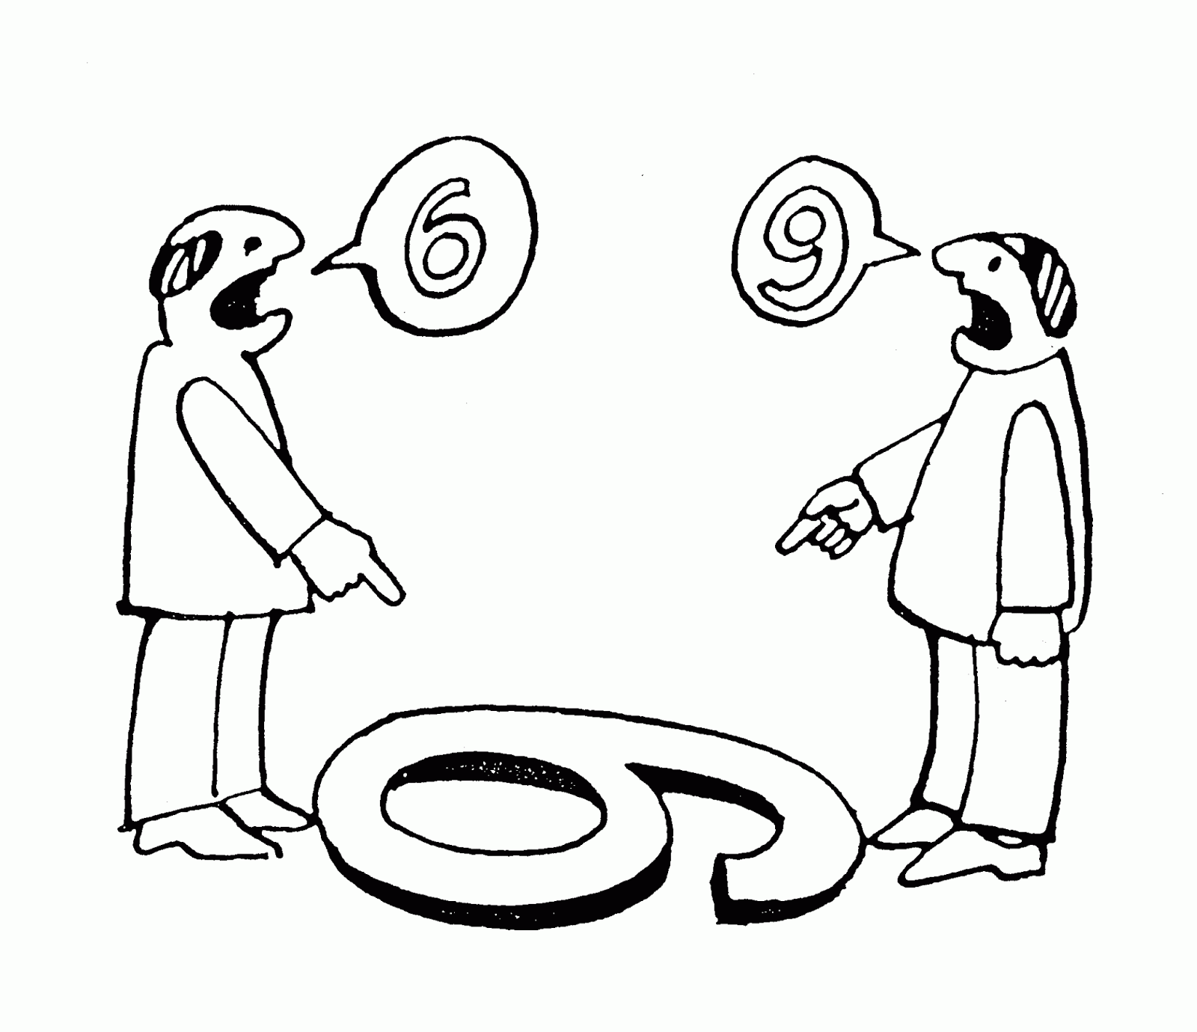
ELEMENTOS A GESTIONAR : PERSONAS
NEGOCIO
EQUIPO

Slide 11
ELEMENTOS A GESTIONAR : PERSONAS
NEGOCIO
EQUIPO
Yo ya dije que…
Ya se dijo que ….
El BE no va
A mi me va
La pagina no funciona

Slide 12

ELEMENTOS A GESTIONAR : EQUIPO
EQUIPO

Slide 13

ELEMENTOS A GESTIONAR : EQUIPO
EQUIPO
GESTIONAR EL PATIO

Slide 14
ELEMENTOS A GESTIONAR : EQUIPO
EQUIPO
Mama quiero ser… manager

Slide 15

ELEMENTOS A GESTIONAR : EQUIPO
EQUIPO
PATRON DE COMUNICACION PROACTIVA
 | INDIVIDUALES | EQUIPO
TACTICAS |  |  | 30MIN/WEEK
ESTRATEGICAS |  |  | 60MIN/15DAYS

Slide 16
ELEMENTOS A GESTIONAR : PROYECTO
NEGOCIO
EQUIPO
PROYECTO
Deploy
Requirements
Development
Design
Planning

Slide 17
ELEMENTOS A GESTIONAR
NEGOCIO
EQUIPO
PROYECTO
Riesgos
Expectativas
Agujeros negros
Preventa / Definición
Planificación
Presupuesto
Ejecución

Slide 18
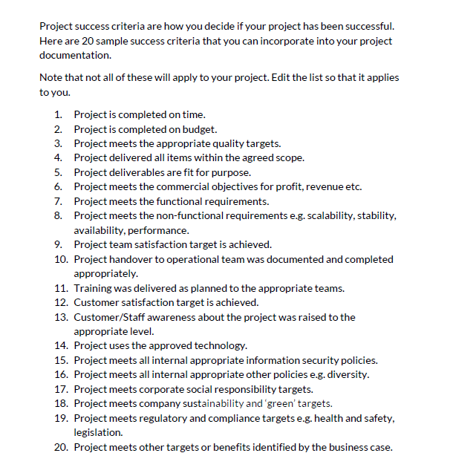
ELEMENTOS A GESTIONAR: PROYECTO
PROYECTO
SUCCESS
Expectitvas / Definicion

Slide 19
ELEMENTOS A GESTIONAR: PROYECTO
PROYECTO
Expectitvas / Definicion
RESULTS
SATISFACTION
EXPECTATIVES

Slide 20
ELEMENTOS A GESTIONAR: PROYECTO
PROYECTO
Expectitvas / Definicion
RESULTS
SATISFACTION
EXPECTATIVES

Slide 21
ELEMENTOS A GESTIONAR: PROYECTO
PROYECTO
Expectitvas / Definicion
El cliente no sabe lo que quiere
Pero yo sí lo que necesita...

Slide 22
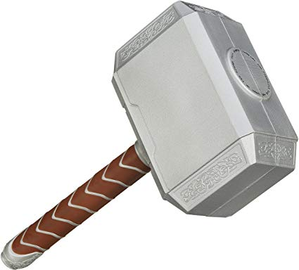
ELEMENTOS A GESTIONAR: PROYECTO
PROYECTO
Expectitvas / Definicion
El cliente no sabe lo que quiere
Pero yo sí lo que necesita...

Slide 23
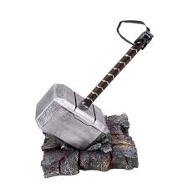
ELEMENTOS A GESTIONAR: PROYECTO
PROYECTO
Expectitvas / Definicion
El cliente no sabe lo que quiere
Este código es demasiado legacy, hay que tirarlo y hacerlo todo desde cero
Pero yo sí lo que necesita...

Slide 24
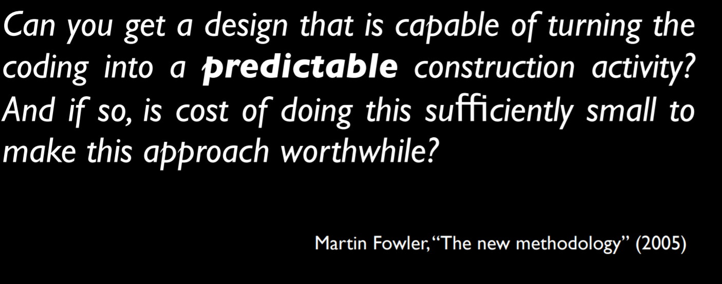
ELEMENTOS A GESTIONAR: PROYECTO
PROYECTO
Planificación / Estimación

Slide 25
ELEMENTOS A GESTIONAR: PROYECTO
PROYECTO
Como va el sprint
Planificación / Estimación
Pon el doble de gente y acabamos en la mitad
“on track” y al cierre caen 2 US
En que punto esta el parche/versión?
Pues increíblemente bien..

Slide 26
ELEMENTOS A GESTIONAR: PROYECTO
PROYECTO
Planificación / Estimación
ESTIMACION
DURACION
PLANIFICACION

Slide 27
ELEMENTOS A GESTIONAR: PROYECTO
PROYECTO
ESTIMACION POR TAMAÑO
Planificación / Estimación
SP : ESFUERZO + COMPLEJIDAD + RIESGO
HISTORICO
DURACION
VELOCIDAD : SP / ITERACION
CAPACIDAD
PLANIFICACION

Slide 28

ELEMENTOS A GESTIONAR: PROYECTO
PROYECTO
Planificación / Estimación

Slide 29
ELEMENTOS A GESTIONAR: PROYECTO
PROYECTO
Te va a llamar el cliente/negocio…
Presupuesto
Mira este repo open source, cumple con un 80% lo que queremos
Esto lo monto yo con ¡!&!¿r¿$$q## y en dos tardes lo tenemos!

Slide 30
ELEMENTOS A GESTIONAR: PROYECTO
PROYECTO
Knowledge management: internal an external – relacionado con leavings, rotation y negocio
Tecnico : madurez de la tecnología, documentación de la misma, escalabilidad de la tecnología, compatibilidad tecnica
Expectativas y alcance
Toma de decisiones : jerarquías
Equipo : engagement
Gestion de riesgos

Slide 31

ELEMENTOS A GESTIONAR: PROYECTO
PROYECTO
Gestion de riesgos / Agujeros negros
No te preocupes
Esta funcionalidad viene de serie
no hace falta desarrollo si son solo dos clics
Hay que refactorizar

Slide 32
RESPUESTAS
ESCUCHAR
CONTEXTO : Asegurar que estamos todos en la misma pagina
Patron de comunicación proactiva : transversal y frecuente
SATISFACTION = RESULTS / EXPECTATIVES
A estimar se aprende estimando
CREDIBILIDAD

Slide 33
RESPUESTAS
ESCUCHAR
CONTEXTO : Asegurar que estamos todos en la misma pagina
Patron de comunicación proactiva : transversal y frecuente
SATISFACTION = RESULTS / EXPECTATIVES
A estimar se aprende estimando
CREDIBILIDAD
NO

Slide 34




Slide 35
Más información:
info@netcoreconf.com
@Netcoreconf
GRACIAS

